Slide 1
Accréditation et actualités du bureau en lien avec la biologie médicale

Slide 2
Poursuite des exigences réglementaires relatives à l’accréditation
  Mise à jour des choix d’examens représentatifs
  Nouveau formulaire de déclaration
Actualités normatives
  Abrogation du GBEA (Guide de bonne exécution des analyse de biologie médicale)
  Arrêtés TROD (tests rapides d’orientation du diagnostic)
Système d’information BIO2
  Déclaration d’activité
  Refonte du système utilisateur et perspectives
Autorisation versus déclaration et ouverture de sites nouveaux - proposition de doctrine
  Autorisation versus déclaration
  Ouverture de sites nouveaux
    LBM en cours d’accréditation
    LBM accrédités pour 100% sur leurs lignes de portée
  Discussion

Slide 3
Poursuite des exigences réglementaires relatives à l’accréditation

Slide 4
Poursuite des exigences réglementaires relatives à l’accréditation
Mise à jour des choix d’examens représentatifs
2e semestre 2021 : les LBM ont fait valider leur choix d’ER par les ARS, sur avis CNBM
Depuis, l’activité des laboratoires a pu évoluer !
La CNBM a évalué 33 demandes de modification depuis le 1er novembre 2021
Nous travaillons à améliorer les délais de rendu des avis CNBM
Notes:
Attention : c’est bien l’ARS qui est suppose valider la liste in fine
33 demandes de modification => Presque toutes accesptées
Délais de rendus : 5 à 7 mois.

Slide 5
Poursuite des exigences réglementaires relatives à l’accréditation
Nouveau formulaire de déclaration (1/2)
Note d’information N°DGS/PP1/2022/233 du 12/08/2022 relative à l’évolution du formulaire de déclaration de l’ensemble des examens réalisés par
le laboratoire et du choix des examens représentatifs des lignes de portée auxquelles ils appartiennent
  Nouveau tableau unique avec mise en forme revue, incluant un format-type pour
  la déclaration de l’ensemble des examens réalisés.
  Cette fois encore, un exemple de remplissage est également disponible
  Un guide d’utilisation détaillé est également fourni pour assurer la bonne compréhension
  du document. Il propose notamment un système de suivi des versions
Notes:
Tout est sur le site.
Si des remarques les dire : on les groupera pour MàJ

Slide 6
Poursuite des exigences réglementaires relatives à l’accréditation
Nouveau formulaire de déclaration (2/2)
En parallèle, communication à l’attention des représentants des biologistes
Document facultatif mais fortement recommandé (vise à être rendu obligatoire à terme), accessible sur le site du Ministère :
Procédure d’accréditation des laboratoires de biologie médicale - Ministère de la Santé et de la Prévention (sante.gouv.fr)
Notes:
Pour rappel : ce nouveau tableau il a été demandé par des représentants des biologistes.
Page internet mise à jour également.

Slide 7
Actualités normatives

Slide 8
Actualités normatives
Abrogation du GBEA (Guide de bonne exécution des analyse de biologie médicale)
Obligation d’accréditation à 100% (des lignes de portée)
  Les exigences de qualité sont désormais garanties par la norme et plus par le GBEA
  Abrogation du GBEA par l’arrêté du 31 août 2022 portant abrogation de l'arrêté du 26 novembre 1999 relatif à la bonne exécution des analyses de biologie médicale
Sujet de la conservation des échantillons biologiques non couvert par la norme
  Projet d’arrêté relatif à la conservation des collections d’échantillons biologiques
  Envoyé pour consultation à la CNBM (2e envoi)
Notes:
Rappel sur la grève.

Slide 9
Actualités normatives
Arrêtés TROD (tests rapides d’orientation du diagnostic)
Arrêté du 29 juin 2021 fixant les conditions de réalisation des tests rapides oro-pharyngés d'orientation diagnostique des angines à streptocoque du groupe A par les pharmaciens d'officine
  Avis HAS favorable à l’extension du TROD angine aux enfants à partir de 3 ans
  Envoyé pour consultation à la CNBM (2e envoi)

Slide 10
Actualités normatives
Arrêtés TROD (tests rapides d’orientation du diagnostic)
Arrêté du 16 juin 2021 fixant les conditions de réalisation des tests rapides d'orientation diagnostique de l'infection par les virus de l'immunodéficience humaine (VIH 1 et 2) et des infections par les virus de l'hépatite C (VHC) et de l'hépatite B (VHB), en milieu médico-social ou associatif et autres centres
et établissements autorisés
  Révision pour réalisation des tests sur bandelettes urinaires par les pharmaciens d’officine prête
  Plusieurs autres mises à jour en discussion avec les partenaires institutionnels (ANSM,
  HAS)

Slide 11
Actualités normatives
Vaccination des biologistes (textes encore en cours de rédaction)
Décret :
  Proposition de supprimer le dossier de déclaration administrative aux ARS mais de maintenir la déclaration auprès des ordres professionnels (attestation de formation uniquement)
  Mettre en place une information relative à la réalisation de cette activité via Bio 2
  (OUI/NON) ?
Arrêté relatif aux conditions techniques :
  Inscription des biologistes au même titre que les autres professionnels de santé, avec quelques aménagements particuliers (stock de vaccins, etc.)

Slide 12
Système d’information Bio2

Slide 13
Système d’information Bio2
Déclaration d’activité
Dates retenues pour la campagne de déclaration de cette année :
  du 1er mars au 15 avril 2023
Vous serez tenus informés de l’ouverture de la campagne par une note ou
une communication moins formelle en l’absence de grande évolution.
Une communication à l’attention des biologiste aura également lieu.
Cette année encore, l’ANS mettra à disposition une assistance aux télé-déclarants qui en ont besoin
Notes:
Faudra que les ARS demandent aux labos de deposer leur tableau dans Bio2
Vérifier si assistance est téléphonique.

Slide 14
Système d’information Bio2
Refonte du système utilisateur
Simplification de l’administration des utilisateurs :
  La connexion à partir de son email professionnel (au lieu d’un identifiant de type login)
  La possibilité pour les administrateurs régionaux de demander la réinitialisation d’un mot de passe, de créer, modifier et désactiver un compte utilisateur de sa région
Mise en production prévue pour le premier semestre 2023

Slide 15
Système d’information Bio2
Perspectives
L’architecture de l’application Bio2 repose sur des technologies aujourd’hui dépassées d’un point de vu technique.
Sous réserve de confirmation du financement, une refonte de l’application devrait avoir lieu courant 2024, à fonctionnalités constantes pour commencer.
L’objectif sera ensuite d’intégrer de nouvelles fonctionnalités répondant aux besoins des laboratoires et des ARS au regard des nouvelles évolutions législatives.

Slide 16
Autorisation, déclaration et ouverture de sites nouveaux

Slide 17
Autorisation, déclaration et ouverture de sites nouveaux
Régimes d’autorisation VS régime de déclaration
Article 7-II de l’ordonnance du 13 janvier 2010 modifiée :
L'autorisation administrative d'un LBM continue de produire ses effets jusqu'à la décision d'accréditation du laboratoire mentionnée au cinquième alinéa du même I.
Le 5ème alinéa du I précise qu’à compter du 1er novembre 2021, un LBM ne peut plus réaliser les examens de biologie médicale correspondant aux lignes de portée pour lesquelles il n'est pas accrédité sans avoir déposé auprès de l'instance nationale d'accréditation.
Un LBM passe du régime d’autorisation au régime de déclaration dès que le COFRAC a notifié la décision d’accréditation dudit laboratoire.

Slide 18
Autorisation, déclaration et ouverture de sites nouveaux
Proposition de doctrine pour l’ouverture de site nouveaux – LBM en cours d’accréditation
Article 7-II de l’ordonnance du 13 janvier 2010 modifiée :
Seul peut obtenir une autorisation administrative délivrée dans les conditions définies au I, un LBM qui ouvre un site nouveau, dans le respect des limites territoriales définies au même article L. 6222-5, à condition de ne pas dépasser le même nombre total de sites ouverts au public.
Le 5ème alinéa du I précise qu’à compter du 1er novembre 2021, un LBM ne peut plus réaliser les examens de biologie médicale correspondant aux lignes de portée pour lesquelles il n'est pas accrédité sans avoir déposé auprès de l'instance nationale d'accréditation.
En vertu de l’article L.6212-1, un même LBM, sous réserve des règles d’implantation territoriales mentionnées à l’article L.6222-5, peut être implanté sur un ou plusieurs sites.

Slide 19
Autorisation, déclaration et ouverture de sites nouveaux
Proposition de doctrine pour l’ouverture de sites nouveaux – LBM en cours d’accréditation
Un LBM qui a déposé une demande d’accréditation au Cofrac, avant
le 31 novembre 2021, peut ouvrir un nouveau site, à condition :
  De ne pas dépasser le même nombre total de sites ouverts au public ;
  Que les lignes de portées correspondent bien à celles figurant dans le demande d’accréditation ; pas d’extension de portée possible.
Régime d’autorisation jusqu’à la notification de la décision COFRAC

Slide 20
Autorisation, déclaration et ouverture de sites nouveaux
Proposition de doctrine pour l’ouverture de sites nouveaux – LBM accrédités pour 100% de leurs LP
Un LBM accrédité pour 100% de ses lignes de portée par le biais de ses examens représentatifs peut ouvrir de nouveaux sites à condition que leur ouverture ne nécessite pas une accréditation supplémentaire.
  Mêmes examens représentatifs que sur les sites pré-existants ;
  Repose sur le critère général n°5 de l’arrêté du 8 mars 2021.
  Un examen réalisé par un laboratoire multisites ne peut être considéré comme représentatif d’une ligne de portée pour l’ensemble du LBM que s’il repose sur une procédure et une validation de méthodes uniques et communes à l’ensemble des sites.

Slide 21
Autorisation, déclaration et ouverture de sites nouveaux
Proposition de doctrine pour l’ouverture de sites nouveaux
Sujet complexe qui nécessite un arbitrage : nous voulons porter votre voix !
Quelle est votre conduite en pratique ?
Quelles sont les difficultés rencontrées ?
Quelle est votre vision de la question ?

Slide 22
Merci pour votre attention

Slide 23
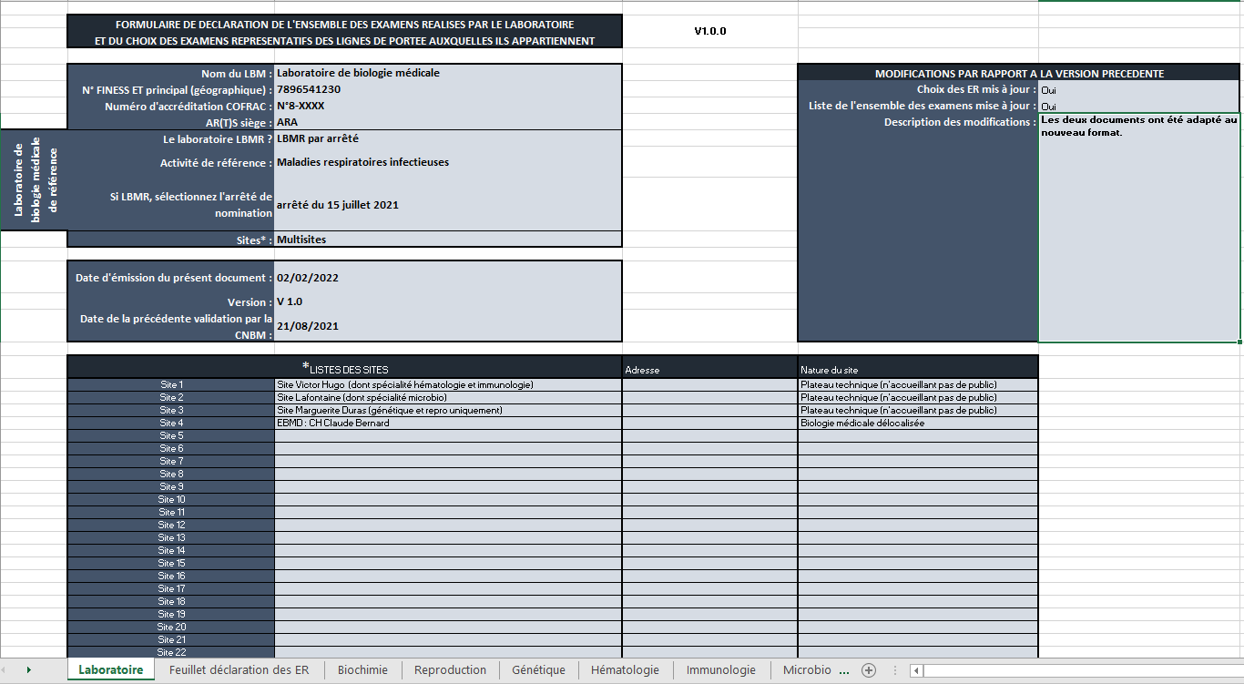

Slide 24
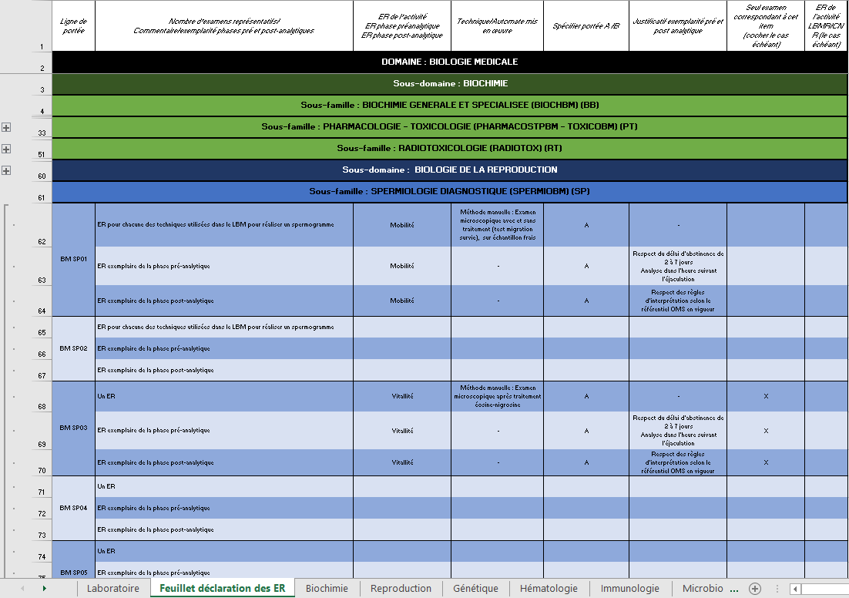

Slide 25
